Slide 1

Thread and Multi Thread

Slide 2
Understanding Threads
Thread là một dòng các điều khiển trong một process
Tất cả các chương trình đều chứa ít nhất 1 thread
Với cơ chế Multithreading ứng dụng của có thể thực thi đồng thời nhiều dòng lệnh cùng lúc

Slide 3
Creating a Thread Using the Thread Class
Tạo lớp con extends từ class Thread
Tạo lớp con Impliment từ interface Runable
Cả 2 cách cần phải override lại method run(), và gọi phương thức start() để bắt đầu chạy 1 thread

Slide 4
Spawning Multiple Threads

Slide 5
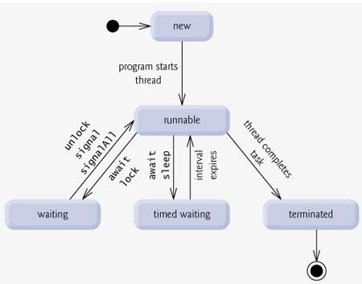
Lifecycle of a Thread: An Overview

Slide 6
Transition Between Running and Runnable States
Phương thức : yield() có nghĩa là thông báo cho máy ảo nó là không quan trọng và = sẵn sàng để cho 1 thread khác thế chỗ của nó
Nếu có 1 thread nào đang đợi CPU time thì nó sẽ được thế chỗ, và thread này phải đợi đến khi thread kia chạy xong mới chạy tiếp
Nếu không có thread nào đang đợi thì nó vẫn tiếp tục chạy bình thường

Slide 7
Transition Between Runnable and Non-runnable States
Sleeping State
Blocked State
Waiting State

